Slide 1
โครงสร้างของ พ.ร.บ. วินัยการเงินการคลังฯ

Slide 2
หมวด 3 วินัยการเงินการคลัง (รายจ่าย)

Slide 3
หมวด 3 วินัยการเงินการคลัง (รายจ่าย)
ระเบียบกระทรวงการคลังที่สำคัญและเกี่ยวข้อง
ระเบียบการเบิกจ่ายเงินจากคลัง การเก็บรักษาเงินและการนำเงินส่งคลัง พ.ศ. 2551
ระเบียบการเบิกจ่ายค่าใช้จ่ายในการบริหารงาน ของส่วนราชการ พ.ศ. 2553 / ว 96 ลง 16 กย. 2553
ระเบียบค่าใช้จ่ายในการฝึกอบรม การจัดงานและการประชุมระหว่างประเทศ พ.ศ. 2547 และที่แก้ไขเพิ่มเติม

Slide 4
หมวด 3 วินัยการเงินการคลัง (สินทรัพย์)
ม.48

Slide 5
หมวด 3 วินัยการเงินการคลัง (รายจ่าย)

Slide 6


Slide 7


Slide 8


Slide 9


Slide 12
หมวด 3 วินัยการเงินการคลัง (เงินนอกงบประมาณ)

Slide 13
หมวด 5 การตรวจเงินแผ่นดิน

Slide 14
การลงโทษทางปกครอง

Slide 15


พระราชบัญญัติวินัยการเงินการคลังของรัฐ พ.ศ. 2561 (ด้านการบัญชีภาครัฐ)
กรมบัญชีกลาง
The Comptroller General’s Department (CGD)

Slide 16

ประเด็นหลักในเรื่องการบัญชีและการรายงาน
มาตรฐานและนโยบายการบัญชีภาครัฐ (ม.68)
ผู้ทำบัญชีภาครัฐ (ม.69)
รายงานการเงินประจำปีของหน่วยงานของรัฐ (ม.70-72)
บัญชีการเงินแผ่นดิน (ม.73)
รายงานการรับจ่ายเงินงบประมาณ (ม.74)
รายงานการเงินแผ่นดิน (ม.75)
รายงานการเงินรวม (ม.77)

Slide 17
หลักการ
มาตรฐานการบัญชีและนโยบายการบัญชี
ม.68
User
รัฐบาล
หน่วยงานของรัฐ
ม.73
ม.68 วรรค 2
ผู้ทำบัญชี
ม.74
ม.77
ม.69
ผลงาน
รายงานการเงิน
รายงานการเงิน
ม.75
ม.70
การตรวจสอบ
ส.ต.ง.
ม.75 วรรค 1
ม.71

Slide 18


การจัดทำบัญชีของหน่วยงานภาครัฐ

Slide 19




หมวด 4
การบัญชี การรายงาน และการตรวจสอบ
มาตรา 68 ให้กระทรวงการคลังกำหนดมาตรฐานการบัญชีภาครัฐและนโยบายการบัญชีภาครัฐ
ให้หน่วยงานของรัฐที่มิใช่รัฐวิสาหกิจและทุนหมุนเวียนจัดทำบัญชีและรายงานการเงินตามมาตรฐานการบัญชีภาครัฐและนโยบายการบัญชีภาครัฐตามวรรคหนึ่ง
ในกรณีหน่วยงานของรัฐที่เป็นรัฐวิสาหกิจ
ให้จัดทำบัญชี และรายงานการเงินตามมาตรฐาน
การบัญชีที่รับรองทั่วไป
ในกรณีหน่วยงานของรัฐที่เป็นทุนหมุนเวียน ให้จัดทำบัญชี และรายงานการเงินตามที่กฎหมาย
ว่าด้วยการบริหารทุนหมุนเวียนกำหนด
รับรองทั่วไป
ตามกฎหมาย
ว่าด้วยการบริหาร
ทุนหมุนเวียน

Slide 20
ผู้ใช้มาตรฐานการบัญชีภาครัฐ (ม.4)
1
หน่วยงาน
ของรัฐ
ส่วนราชการ
องค์กรมหาชน
ทุนหมุนเวียน
หน่วยงานของศาลทุกประเภท
รัฐวิสาหกิจ
อ.ป.ท.
หน่วยงานอื่น
7
2
6
3
5
4

Slide 21



มาตรฐานการบัญชีภาครัฐ

Slide 22
ผู้ใช้มาตรฐานการบัญชีภาครัฐ
การรับรู้รายการ (Recognition)
การวัดมูลค่า (Measurement)
การเปิดเผยข้อมูล (Presentation & Discloser)
จะบันทึกบัญชีได้
หรือยัง
1
จำนวนเงินที่บันทึก
2
แสดงรายการใน งบการเงินอย่างไร
3

Slide 23
มาตรฐานและนโยบายการบัญชีภาครัฐ
1
2
มาตรฐานการบัญชีภาครัฐระหว่างประเทศ
มาตรฐานการรายงาน
ทางการเงินระหว่างประเทศ
มาตรฐานและนโยบายการบัญชีภาครัฐ
มาตรฐานการรายงานทางการเงินและมาตรฐานการบัญชี
มาตรฐานการบัญชี - หลักการบัญชีและวิธีปฏิบัติทางการบัญชีที่รับรองทั่วไปหรือมาตรฐานการบัญชีที่กำหนดตามกฎหมายว่าด้วยการนั้น
นโยบายการบัญชี – หลักการ หลักเกณฑ์ ประเพณีปฏิบัติ กฎและวิธีปฏิบัติที่หน่วยงานนำมาใช้ในการจัดทำและนำเสนองบการเงิน

Slide 24
มาตรฐานและนโยบายการบัญชีภาครัฐ
1
2
กระทรวงการคลัง
สภาวิชาชีพบัญชีฯ
มาตรฐานและนโยบายการบัญชีภาครัฐ
มาตรฐานการรายงานทางการเงินและมาตรฐานการบัญชี
หน่วยงานของรัฐ (ยกเว้นรัฐวิสาหกิจและทุนหมุนเวียน)
กิจการของเอกชน รัฐวิสาหกิจ และทุนหมุนเวียน

Slide 25
มาตรฐานการบัญชีภาครัฐ
สินทรัพย์ = หนี้สิน + ส่วนของเจ้าของ
สินทรัพย์ + ค่าใช้จ่าย = หนี้สิน + ส่วนของเจ้าของ + รายได้
1
2

Slide 26
สินทรัพย์
เมื่อเป็นไปตามเงื่อนไขทุกข้อต่อไปนี้
(ก) มีความเป็นไปได้ค่อนข้างแน่ที่หน่วยงานจะได้รับประโยชน์เชิงเศรษฐกิจในอนาคต หรือศักยภาพในการให้บริการเพิ่มขึ้นจากรายการนั้น และ
(ข) สามารถวัดมูลค่าต้นทุน หรือมูลค่ายุติธรรม (รายการที่ไม่มีการแลกเปลี่ยน) ได้อย่างน่าเชื่อถือ

Slide 27
ประโยชน์เชิงเศรษฐกิจ (Economic Benefits)
1. ความสามารถในการที่จะก่อให้เกิดกระแสเงินสดหรือรายการเทียบเท่าเงินสด (Cash Equivalent) ให้แก่หน่วยงานทั้งทางตรงและทางอ้อม
2. อาจอยู่ในรูปของการผลิต หรือความสามารถในการแปลงเป็นเงินสดหรือสิ่งที่เทียบเท่าเงินสด หรือสามารถลดต้นทุนการผลิตลง

Slide 28
ประโยชน์เชิงเศรษฐกิจ (Economic Benefits)
การได้รับประโยชน์เชิงเศรษฐกิจในอนาคตจากสินทรัพย์อาจได้รับได้ในหลายลักษณะ เช่น
การที่หน่วยงานอาจนำสินทรัพย์ไปชำระหนี้
การที่หน่วยงานนำสินทรัพย์มาแบ่งปันส่วนทุนให้กับเจ้าของ
การที่หน่วยงานอาจนำสินทรัพย์ที่มีอยู่ไปแลกกับสินทรัพย์อื่น
การที่หน่วยงานอาจใช้สินทรัพย์หรือนำสินทรัพย์มาใช้ร่วมกับสินทรัพย์อื่นเพื่อผลิตสินค้าหรือให้บริการ

Slide 29

หมวด 4
การบัญชี การรายงาน และการตรวจสอบ
มาตรา 69 ให้หน่วยงานของรัฐ จัดให้มีผู้ทำบัญชีตามหลักเกณฑ์และคุณสมบัติที่กระทรวงการคลังกำหนด เพื่อจัดทำบัญชีและรายงานการเงินตามพระราชบัญญัตินี้ (มีบทเฉพาะกาล)
ในระหว่างที่ยังมิได้มีการกำหนดหลักเกณฑ์ฯ ให้ผู้มีหน้าที่จัดทำบัญชีของหน่วยงานของรัฐซึ่งทำหน้าที่อยู่ก่อนวันที่พระราชบัญญัตินี้ใช้บังคับ ทำหน้าที่ต่อไปได้ ทั้งนี้ ให้กระทรวงการคลังจัดทำหลักเกณฑ์และคุณสมบัติ ของผู้ทำบัญชีให้แล้วเสร็จภายในหนึ่งปีนับแต่วันที่พระราชบัญญัตินี้ใช้บังคับ

Slide 30
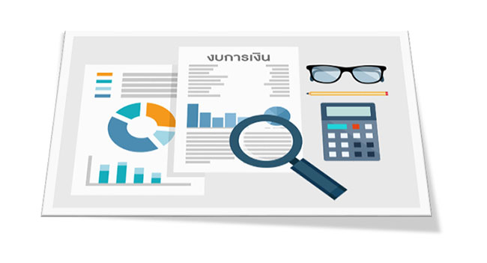
หมวด 4
การบัญชี การรายงาน และการตรวจสอบ
มาตรา 70 ให้หน่วยงานของรัฐจัดทำรายงานการเงินประจำปีงบประมาณซึ่งอย่างน้อยต้องประกอบด้วยงบแสดงฐานะการเงิน และงบแสดงผลการดำเนินงานทางการเงิน ทั้งเงินงบประมาณ เงินนอกงบประมาณ และเงินอื่นใด รวมถึงการก่อหนี้ ทั้งนี้ ตามหลักเกณฑ์และวิธีการที่กระทรวงการคลังกำหนด
ในกรณีที่มีความจำเป็น หน่วยงานของรัฐจะขอทำความตกลงกับกระทรวงการคลังจัดทำรายงานการเงินประจำปีซึ่งมิใช่ปีงบประมาณก็ได้ และกระทรวงการคลัง
จะกำหนดเงื่อนไขให้หน่วยงานของรัฐนั้นปฏิบัติก็ได้
ภายใน 90 วันนับแต่วันสิ้นปีงบประมาณหรือ
ตามที่ได้ตกลงกับกระทรวงการคลังตามวรรคสอง
ให้หน่วยงานของรัฐนำส่งรายงานตามวรรคหนึ่งให้สำนักงานการตรวจเงินแผ่นดินเพื่อตรวจสอบ และนำส่งกระทรวงการคลังด้วย
90 วัน

Slide 31

หมวด 4
การบัญชี การรายงาน และการตรวจสอบ
มาตรา 71 ให้สำนักงานการตรวจเงินแผ่นดินหรือผู้สอบบัญชีที่สำนักงานการตรวจเงินแผ่นดินเห็นชอบตรวจสอบรายงานการเงินที่หน่วยงานของรัฐส่งให้ตามมาตรา 70 ภายใน 180 วันนับแต่วันสิ้นปีงบประมาณหรือตามที่ได้ตกลงกับกระทรวงการคลัง โดยให้ตรวจสอบและรายงานผลการตรวจสอบตามนโยบาย หลักเกณฑ์และมาตรฐานที่คณะกรรมการตรวจเงินแผ่นดินกำหนด
ม. 70
90 วัน
ม. 71
180 วัน
ส.ต.ง.

Slide 32


หมวด 4
การบัญชี การรายงาน และการตรวจสอบ
มาตรา 72 ให้หน่วยงานของรัฐนำส่งรายงานการเงินประจำปีพร้อมกับรายงานผลการตรวจสอบของสำนักงานการตรวจเงินแผ่นดินให้กระทรวงการคลัง สำนักงบประมาณ และกระทรวงเจ้าสังกัด เว้นแต่กรณีหน่วยงานของรัฐที่เป็นหน่วยงานของรัฐสภา ศาลยุติธรรม ศาลปกครอง ศาลรัฐธรรมนูญ องค์กรอิสระตามรัฐธรรมนูญ และองค์อัยการ ให้นำส่งให้คณะรัฐมนตรี กระทรวงการคลัง และสำนักงบประมาณ และเปิดเผยให้สาธารณชนทราบ รวมทั้งเผยแพร่ผ่านทางสื่ออิเล็กทรอนิกส์ด้วย
ทั้งนี้ ภายใน 30 วันนับแต่วันที่ได้รับรายงานผลการตรวจสอบจากสำนักงานการตรวจเงินแผ่นดิน
กระทรวงการคลัง
สำนักงบประมาณ
กระทรวงเจ้าสังกัด / คณะรัฐมนตรี
30 วัน

Slide 35
กรณีศึกษา : ระบบการดำเนินการสถานพยาบาล
Dr. งานระหว่างทำ
Cr. วัตถุดิบ/ยา/เวชภัณฑ์
Dr. วัตถุดิบ/ยา/เวชภัณฑ์
Cr. เงินฝากธนาคารใน/นอก งปม.
1
Dr. สินค้าสำเร็จรูป
Cr. งานระหว่างทำ
2
Dr. ลูกหนี้
Cr. รายได้ค่าบริการ
Dr. ต้นทุนขาย
Cr. สินค้าคงเหลือ
3
4
5
6

Slide 41
การจัดทำบัญชีของรัฐบาล

Slide 42
ม. ๗๓ บัญชีการเงินแผ่นดิน
ผู้จัดทำ - กระทรวงการคลัง
กรอบและแนวทางการจัดทำ – มาตรฐานและนโยบายการบัญชีภาครัฐ
รายการที่บันทึก – รายได้ รายจ่าย การก่อหนี้ผูกพัน การกู้ยืม การบริหารการเงินและทรัพย์สิน และการอื่นที่เกี่ยวข้องกับการเงินแผ่นดิน

Slide 43
บัญชีการเงินแผ่นดิน
รายได้
เงินกู้
เงินรับฝาก
รายจ่าย
เงินทดรอง
บัญชีการเงินแผ่นดิน
เงินคงคลัง
การค้ำประกัน

Slide 44
ม. ๗๔ รายงานการรับจ่ายเงินงบประมาณ
+ รายได้แผ่นดิน
+ รายรับจากเงินกู้
- รายจ่ายจากงบประมาณ (ปีปัจจุบัน)
- รายจ่ายจากเงินกันไว้เบิกเหลื่อมปี
= ดุลเงินงบประมาณ
รัฐมนตรีเสนอคณะรัฐมนตรี เพื่อเสนอรัฐสภา
ภายในกำหนด

Slide 45
ม. 75 รายงานการเงินแผ่นดิน
องค์ประกอบของรายงาน
ส่งรายงานให้สำนักงานการตรวจเงินแผ่นดินตรวจสอบตามกำหนดเวลา (90 วัน) นับแต่วันสิ้นปีงบประมาณ
สำนักงานการตรวจเงินแผ่นดินตรวจสอบรายการการเงินแผ่นดินตามกำหนดเวลา (180 วัน) นับแต่วันสิ้นปีงบประมาณ
เสนอรายงานการเงินแผ่นดินที่ตรวจสอบแล้วต่อคณะรัฐมนตรี เพื่อเสนอรัฐสภาตามกำหนดเวลา (210 วัน) นับแต่วันสิ้นปีงบประมาณ

Slide 46
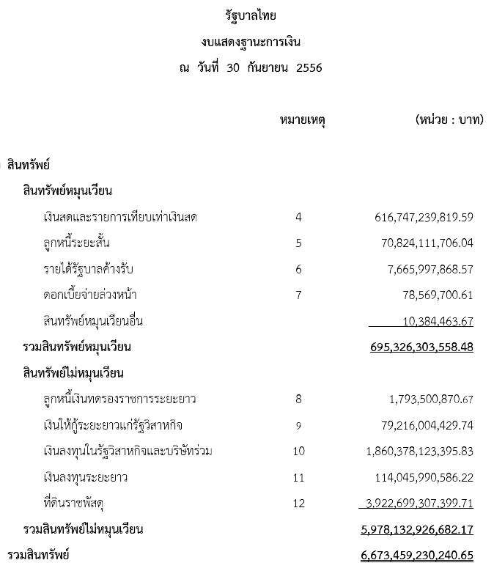
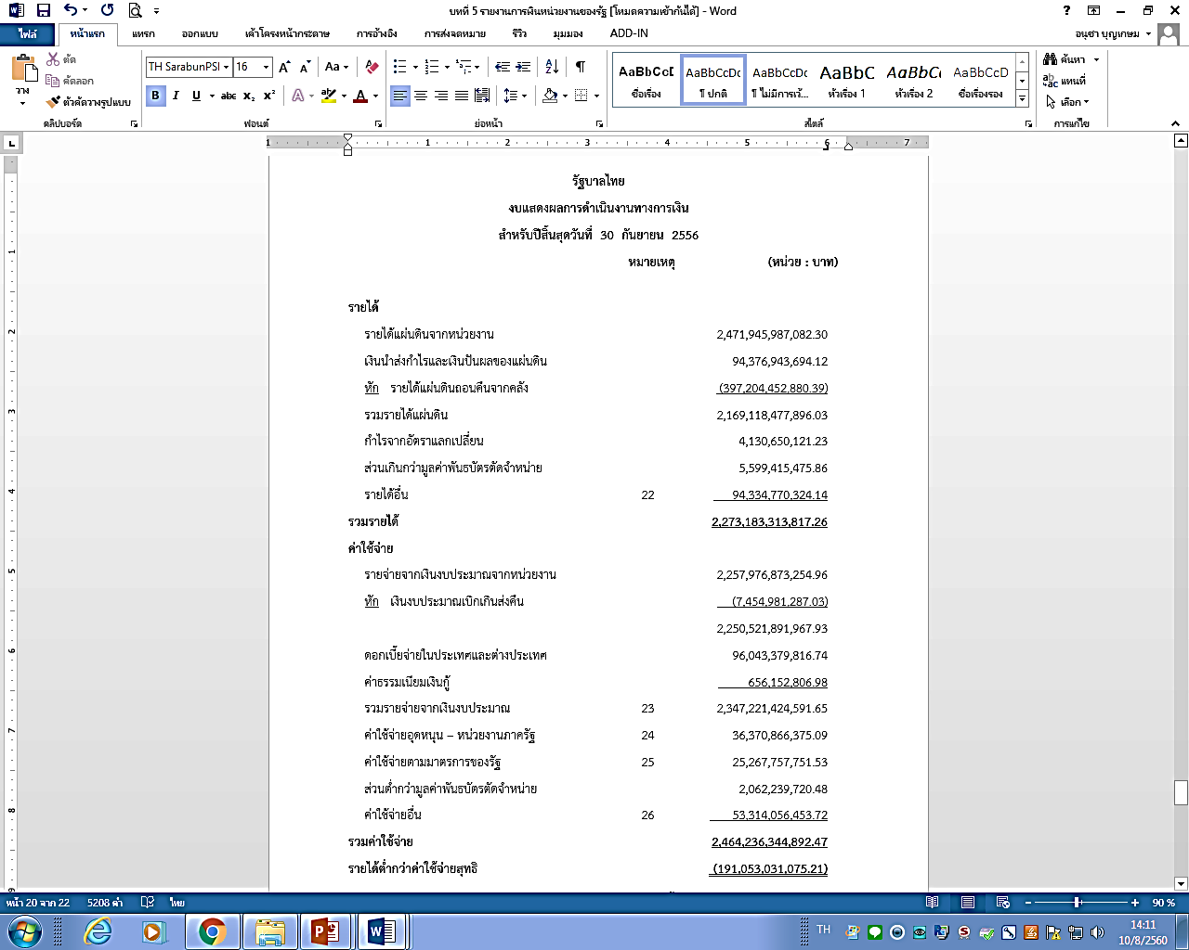
องค์ประกอบของรายงานการเงินแผ่นดิน
1
งบแสดงฐานะการเงิน
2
งบแสดงผลการดำเนินงานทางการเงิน

Slide 47
องค์ประกอบของรายงานการเงินแผ่นดิน
3
งบแสดงการเปลี่ยนแปลงสินทรัพย์สุทธิ
4
งบกระแสเงินสด
5
รายงานการรับจ่ายเงินประจำปีงบประมาณ

Slide 48
ม. 77 รายงานการเงินรวม
ให้ข้อมูลทางการเงินในภาพรวมของกลุ่มหน่วยงาน
1
2
3
รายงานการเงินของหน่วยงาน
ส่วนราชการ
รายงานการเงินแผ่นดิน
กระทรวงการคลัง
รายงานการเงินรวมของรัฐบาลและหน่วยงานของรัฐ
องค์กรมหาชน
หน่วยงานอื่น
สตง. รับรอง
สตง. รับรอง
ฯลฯ
1
2
ไม่รวม รัฐวิสาหกิจและอปท.

Slide 49
ม. 77 รายงานการเงินรวม
1
2
3
4
(ม.77 (1))
รายงานการเงินรวมของรัฐบาลและหน่วยงานของรัฐ
(ม.77 (2))
รายงานการเงินรวมของรัฐวิสาหกิจ
(ม.77 (3))
(ม.77 (4))
รายงานการเงินรวมขององค์กรปกครองส่วนท้องถิ่น
รายงานการเงินรวมภาครัฐ
1
3
2

Slide 50
ข้อมูลที่ใช้จัดทำรายงานการเงินรวม
รายงานการเงินและข้อมูลอื่นที่เกี่ยวข้องจากหน่วยงานของรัฐ
หน่วยงานของรัฐจัดส่งข้อมูลให้กระทรวงการคลัง ตามหลักเกณฑ์และระยะเวลาที่กฎหมายกำหนด
กระทรวงการคลังต้องรายงานคณะรัฐมนตรีเพื่อพิจารณาดำเนินการ หากหน่วยงานของรัฐไม่ส่งข้อมูลตามกำหนด

